Slide 1
8장. 파일 입,출력 & 예외처리

Slide 2
입, 출력 스트림
스트림(stream)
자료흐름이 물의 흐름과 같다는 뜻이다. 입출력 장치는 매우 다양하기 때문에 프로
그램 호환성이 떨어짐
입력 스트림 – 동영상을 재생하기 위해 동영상 파일에서 자료를 읽을때 사용함
출력 스트림 – 사용자가 쓴 글을 파일에 저장할 때는 출력 스트림 사용함
출발지
입력스트림
프로그램
출력스트림
도착지
키보드
파일
프로그램
도착지
출발지
모니터
파일
프로그램
f.read()
f.write()

Slide 3
파일 입출력
파일 입출력의 필요성
프로그램 실행 중에 메모리에 저장된 데이터는 프로그램이 종료되면 사라진다.
데이터를 프로그램이 종료된 후에도 계속해서 사용하려면 파일에 저장하고
필요할 때 파일을 읽어서 데이터를 사용할 수 있다.
파일 입출력 프로세스
파일 열기
f = open(파일경로)
파일 읽기/쓰기
f.read() / f.write()
파일 닫기
f.close()

Slide 4
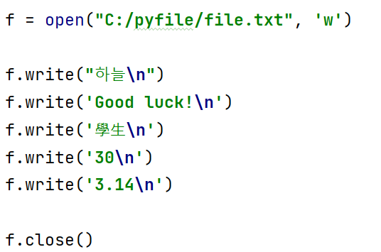
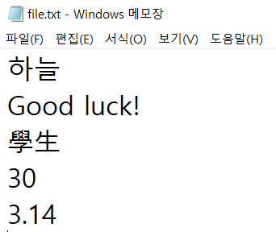
파일 쓰기
파일 쓰기
write() 함수 – 파일에 내용을 쓰는 함수로 문자열만 쓰기 가능
open(“파일 위치”, ‘w’)
모드 | 설명
w | 쓰기
r | 읽기
a | 추가 쓰기

Slide 5
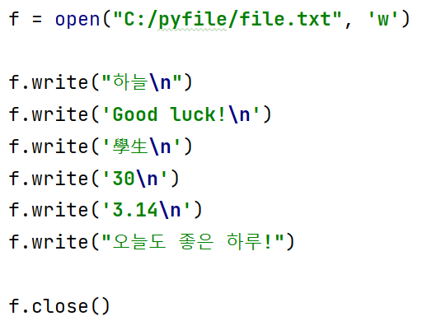
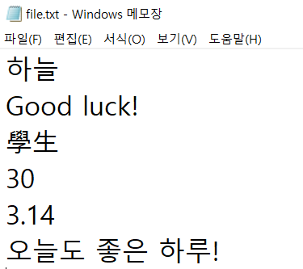
파일 쓰기(추가모드)
파일 쓰기(추가 모드)
‘w’ 모드는 초기화 되어 저장되므로 추가할때는 ‘a’모드 사용
open(“파일 위치”, ‘a’)

Slide 6
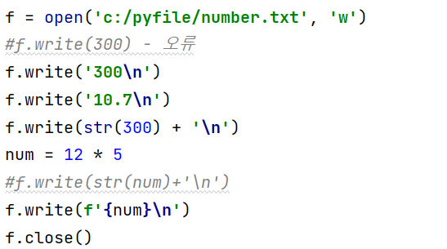
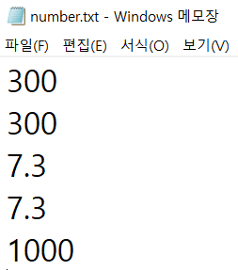
파일 쓰기
문자형이 아닌 숫자형을 파일에 쓰기

Slide 7
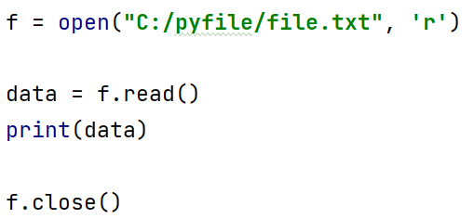
파일 읽기
파일 읽기
read() 함수 – 파일의 내용 전체를 읽어서 문자열로 돌려준다.
open(“파일 위치”, ‘r’)

Slide 8
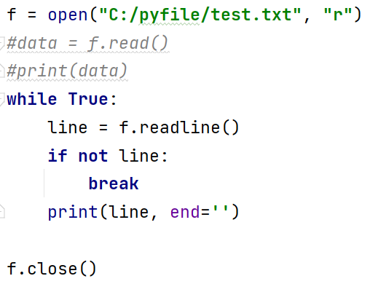
파일 읽기
파일 읽기
readline() 함수 – 한 줄 읽기

Slide 9
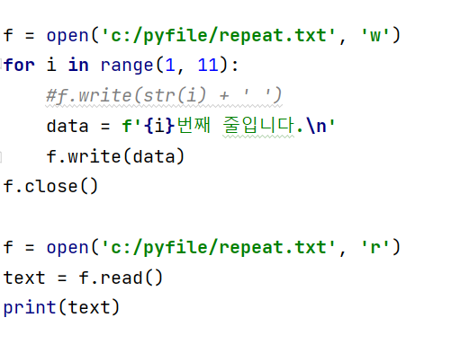
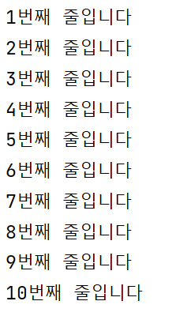
파일 쓰기 & 읽기
문자형을 반복해서 쓰기 & 읽기

Slide 10
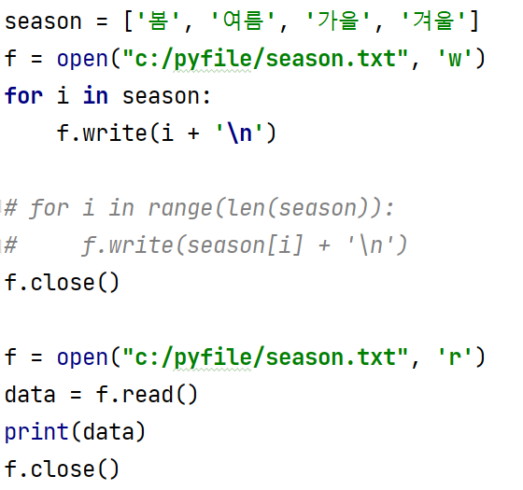

파일 입출력 연습 문제
-----------------------------------------------------------------------------------------
계절(season)을 파일에 저장하고, 콘솔에 읽어오는 프로그램을 작성하세요.
- 입,출력 파일 이름: season.txt
season = [ ‘봄’, ‘여름’, ‘가을’, ‘겨울’ ]
------------------------------------------------------------------------------------------
☞ 실행 결과

Slide 11
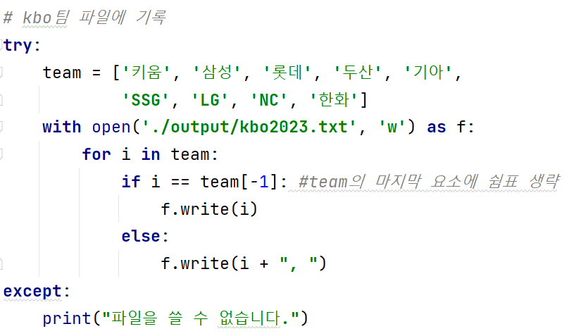
파일 쓰기 - 리스트형
리스트형 자료를 파일에 쓰기

Slide 12
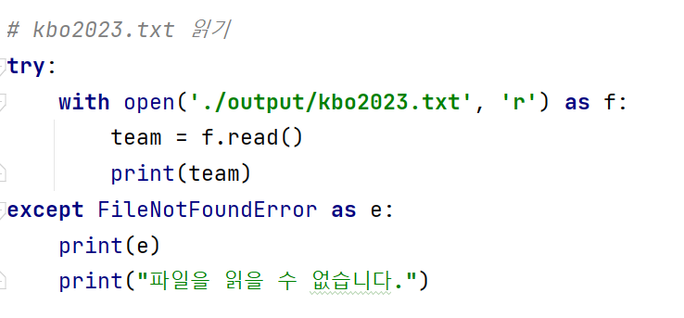
파일 쓰기 - 리스트형
리스트형 자료를 파일에 쓰기

Slide 13
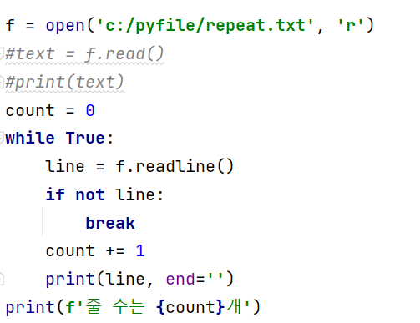
파일 입출력 연습 문제
텍스트 파일의 줄 수 세기

Slide 14
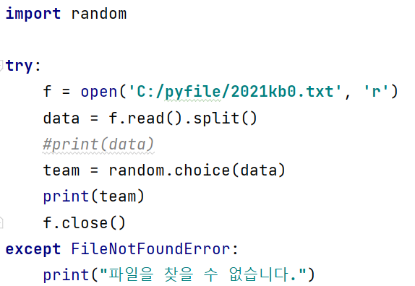
리스트 랜덤 출력
리스트형 자료 랜덤하게 출력
f.read().split() 사용
예외 처리 – try ~ except

Slide 15
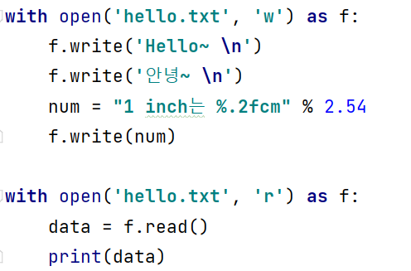
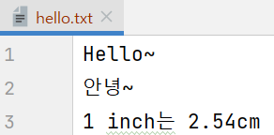
with ~ as 구문
자원누수 방지를 돕는 with ~ as 구문
with open(파일이름) as 파일 객체:
코드 블럭

Slide 16
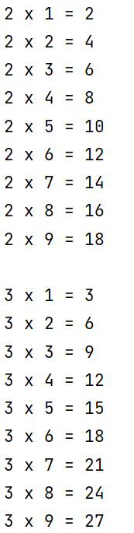
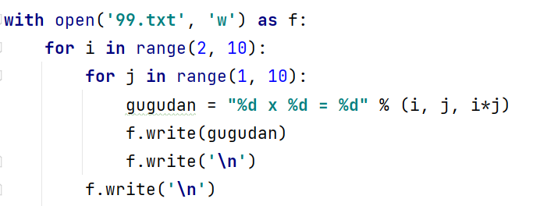
with ~ as 구문 예제
구구단 파일 만들기

Slide 17
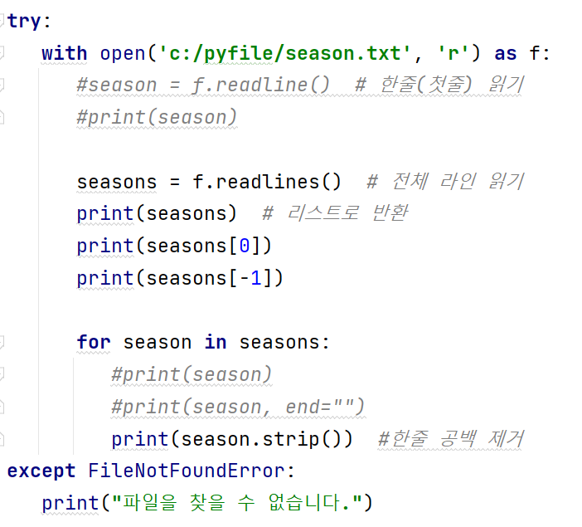
줄 단위 읽기 - readlines()
파일 읽기 – 줄 단위로 읽기
readline() 함수 – 한 줄 읽기(첫번째 줄)
readlines() 함수 – 파일의 내용 전체를 리스트로 돌려 준다.

Slide 18
영어 타자 게임
영어 타자 게임
게임 방법
파일 쓰기를 이용하여 word.txt 파일을 생성한다.
게임이 시작되면 영어 단어가 화면에 표시된다.
사용자는 최대한 빠르고 정확하게 입력해야 한다.
바르게 입력했으면 다음 문제로 넘어가고 “통과”를 출력한다.
오타가 있으면 ‘오타! 다시 도전!’이 출력되고 같은 단어가 한 번 더 나온다.
타자 게임 시간을 측정한다.

Slide 19
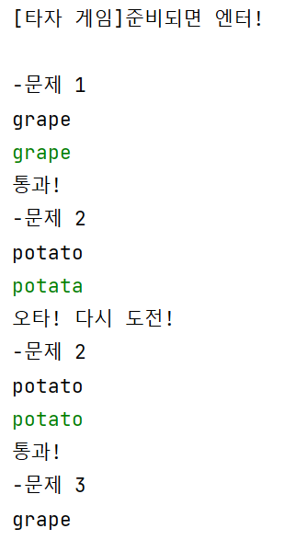
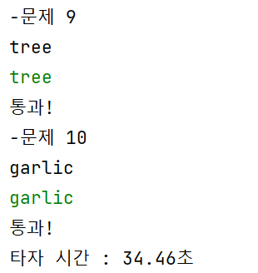
영어 타자 연습 프로그램

Slide 20
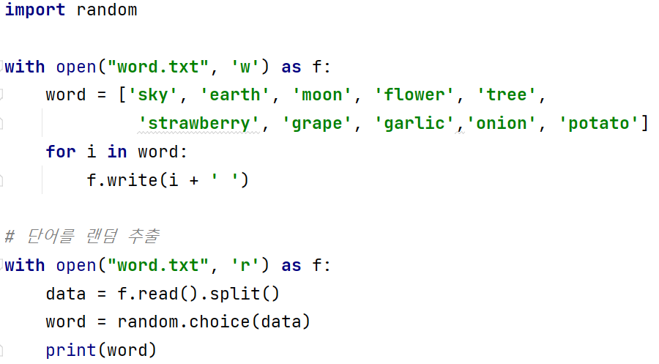
리스트 랜덤 출력
word.txt 파일 만들고, 랜덤 추출하기

Slide 21
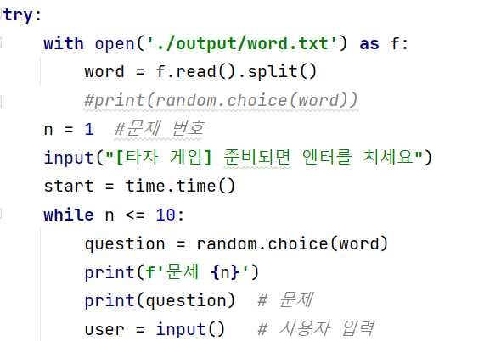
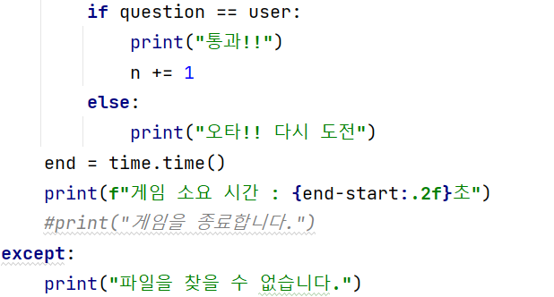
영어 타자 연습 프로그램

Slide 22
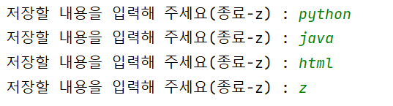
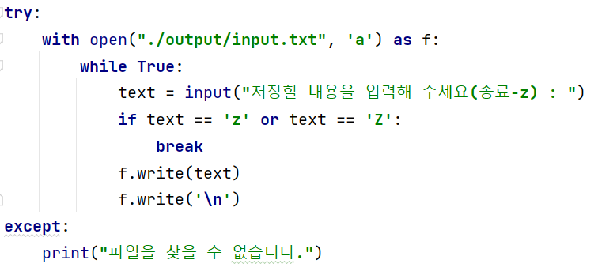
파일 쓰기 – 입력 받기
입력 받아 파일 쓰기

Slide 23
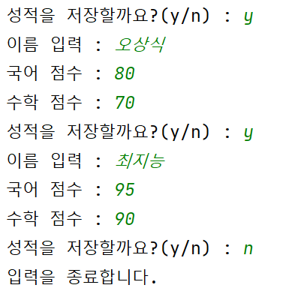
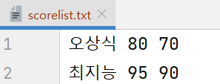
성적 입력 처리 - 반복
반복해서 과목의 성적을 저장하는 프로그램

Slide 24
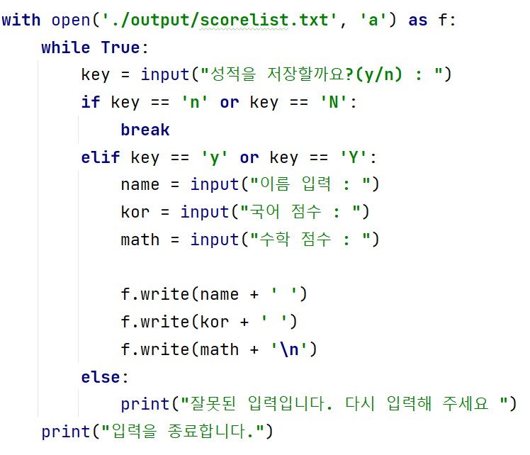
성적 입력 처리 - 반복
반복해서 과목의 성적을 저장하는 프로그램

Slide 25
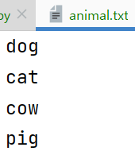
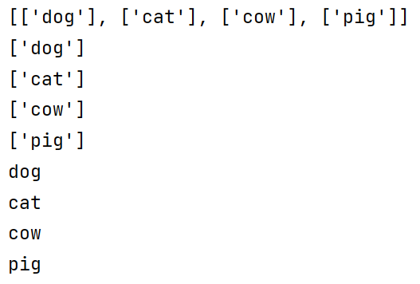
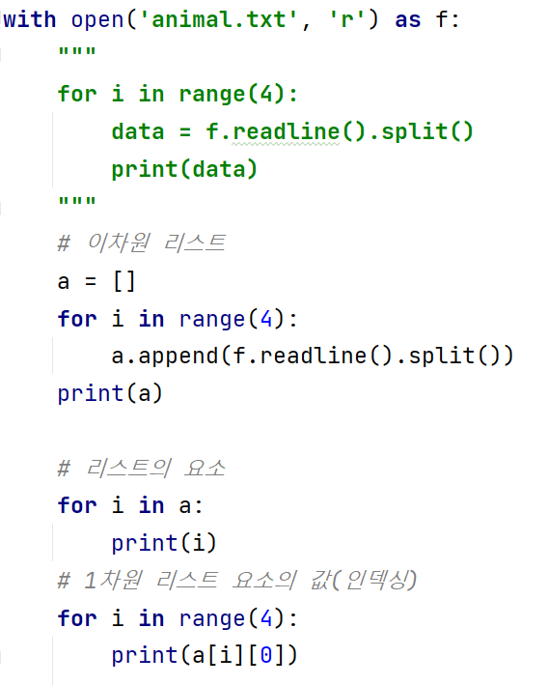
이차원 리스트 만들기
readline() 을 이용한 이차원 리스트 만들기

Slide 26
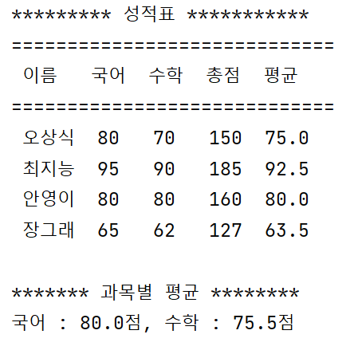
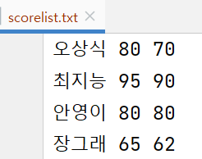
성적표 만들기
성적 파일을 읽어서 성적표 만들기

Slide 27
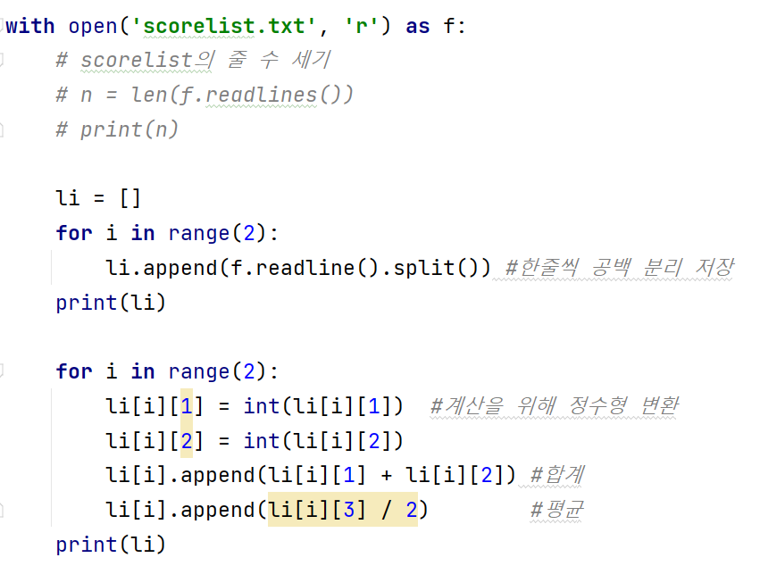
성적표 만들기
성적표 만들기

Slide 28
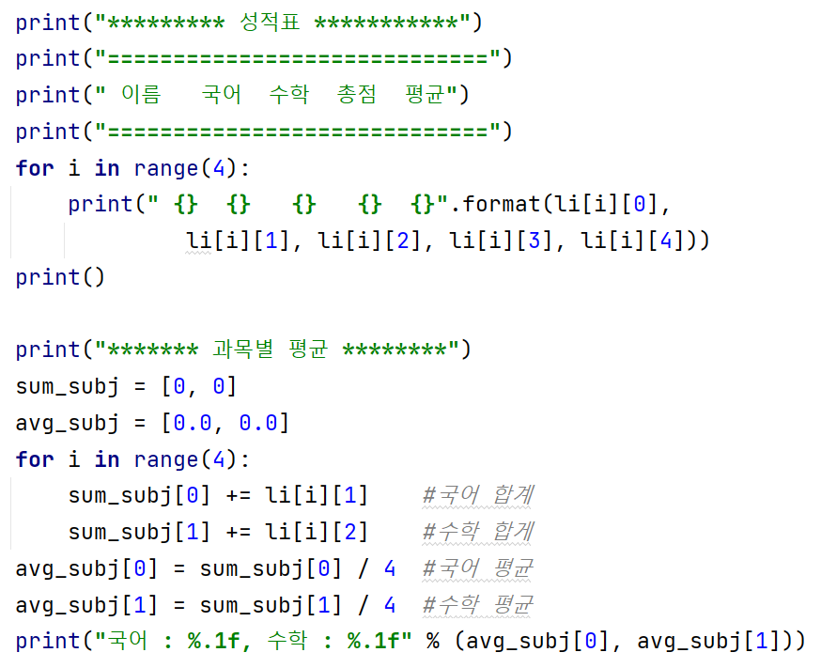
성적표 만들기
성적 파일을 읽어서 성적표 만들기

Slide 29
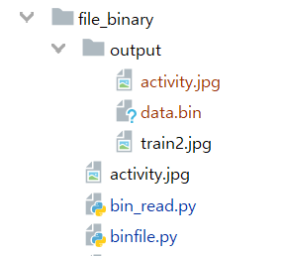
바이너리 파일 읽고 쓰기
바이너리 파일
바이너리 파일이란 화상, 음성 등의 대부분의 파일로 0과 1로 이루어진
파일이다.
open(“파일 위치”, ‘wb’)
모드 | 설명
wb | 쓰기
rb | 읽기

Slide 30
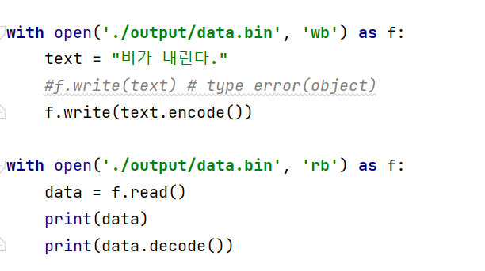
바이너리 파일 읽고 쓰기
바이너리 파일

Slide 31

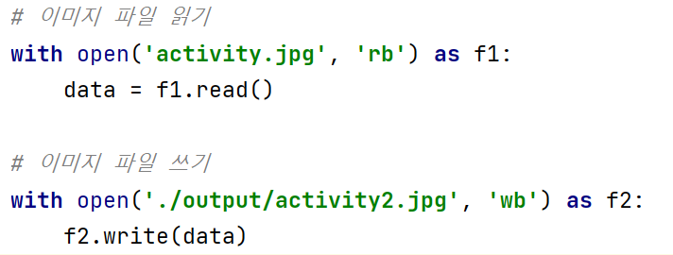
바이너리 파일 읽고 쓰기
이미지 복사하기
이미지 파일 읽어와서 다른 이름으로 쓰기

Slide 32
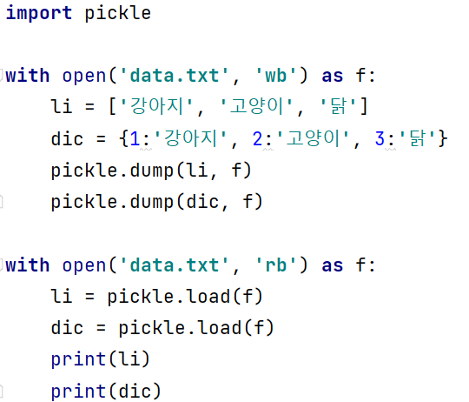
pickle 모듈
◎ pickle 모듈
- 객체의 형태를 그대로 유지하면서 파일에 저장하고 불러올 수 있는 모듈이다.
- 이때 객체란, 리스트나 딕셔너리등의 자료구조도 포함한다.
모드 | 설명
pickle.dump | 쓰기
pickle.load | 읽기

Slide 33
pickle 모듈
◎ pickle 모듈
- 객체의 형태를 그대로 유지하면서 파일에 저장하고 불러올 수 있는 모듈이다.
- 이때 객체란, 리스트나 딕셔너리등의 자료구조도 포함한다.
모드 | 설명
pickle.dump | 쓰기
pickle.load | 읽기

Slide 34
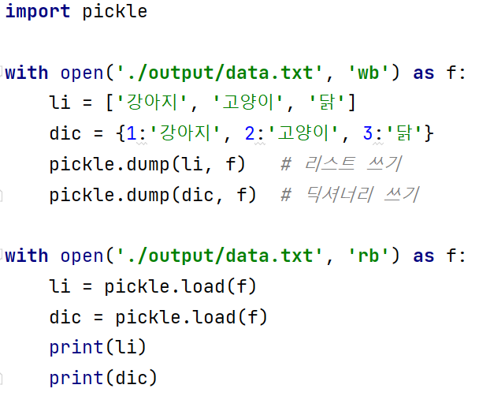

pickle 모듈
◎ 객체 자료 쓰고 읽기

Slide 35
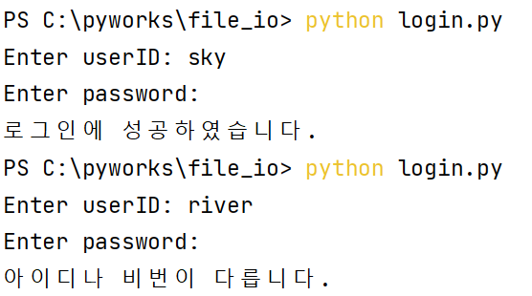
로그인 구현 예제
로그인 구현하기
아이디와 비밀번호를 입력 받는다.
(비밀번호를 표시하지 않도록 getpass 모듈을 import함)
member.txt 읽어온다.
아이디와 비밀번호를 2차원 리스트로 만든다.
입력한 아이디와 비번이 member.txt와 일치하면
‘로그인에 성공했습니다.’ 아니면 ‘아이디나 비번이 다릅니다.’ 표시

Slide 36
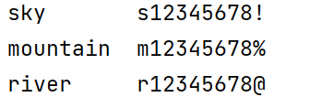
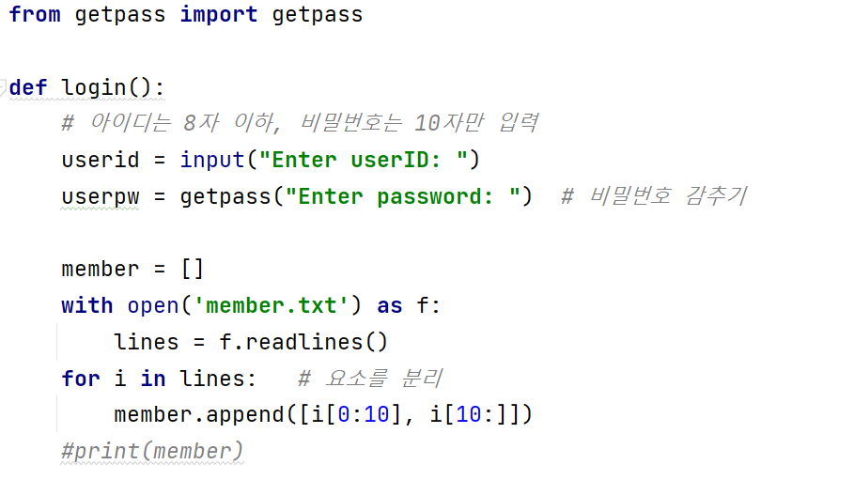
로그인 구현 예제

Slide 37
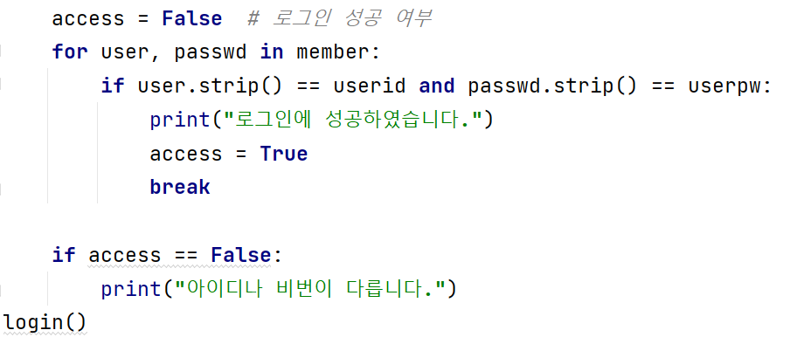
로그인 구현 예제

Slide 38

에러(Error)와 예외(Exception)
에러(Error)
구문(syntex) 오류 : 문법에 맞지 않거나 오타가 났을 경우 발생하는 오류
IDE에서 실행 전에 알 수 있음
예외(Exception)
실행(runtime) 오류 : 문법적인 오류는 없지만 실행(run) 될 때 에러가 발생하는 것을 말한다.
예) 파일을 읽어 사용하려는데 파일이 없는 경우,
리스트 값을 출력하려는데 리스트 요소가 없는 경우 등..
에러가 발생되면 프로그램의 동작이 중지 또는 종료된다

Slide 39
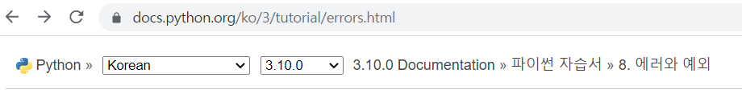
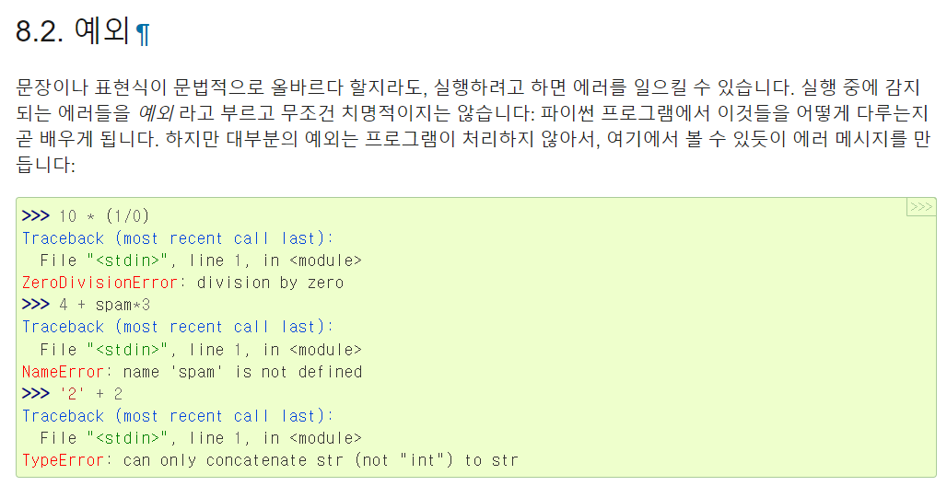
예외(Exception)

Slide 40
Exception 계층도
Exception
ArithmeticError
LookupError
ZeroDivisionError
FloatingPointingError
IndexError
KeyError

Slide 41
예외 처리(Exception)
예외 처리 방법 : try ~ except 구문
try:
예외가 발생할 가능성이 있는 코드
except 예외 클래스:
예외가 발생했을 경우 실행 코드

Slide 42
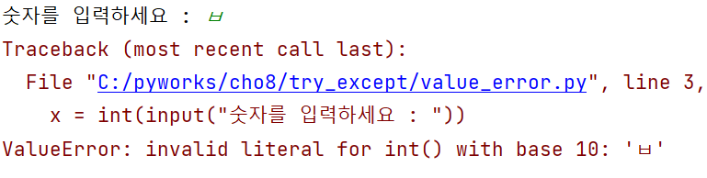
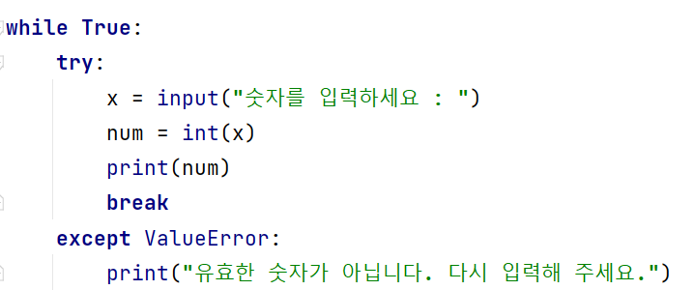
예외 처리(Exception)
숫자를 입력할 곳에 문자를 입력하여 예외 발생

Slide 43
다중 예외 처리(Exception)
다중 try ~ except 구문
try:
실행 코드
except 오류 Type1 as e
문제 발생시 실행코드
except 오류 Type2 as e
문제 발생시 실행코드
오류 메시지 표시

Slide 44



다중 예외 처리(Exception)

Slide 45

예외 처리(Exception)
try ~ except ~ finally 구문
finally 구문을 반드시 실행한다.

Slide 46

try ~ except ~ else 구문
try ~ except ~ else 구문
에러가 있으면 except 구문을 에러가 없으면 else 구문을 실행함

Slide 47


raise ~ Exception
▶ 예외 처리를 미루기 – raise 사용
사용하는 곳에서 발생 시킴(강제로 프로그램 종료)
반드시 구현하도록 만드는 예외 처리

Slide 48


raise ~ Exception
▶ 예외 처리를 미루기 – raise 사용

Slide 49


사용자 정의 예외 처리
예외 만들기
프로그램 수행 도중 특별한 경우 예외를 만들어서 사용한다.
이때 내장 클래스인 Exception 클래스를 상속하여 만든다.
메시지가 출력되려면 __str__ 메서드를 구현해야 함

